Slide 1
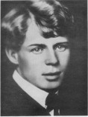
Русь
Сергея Есенина
Составила
Детина Наталья Михайловна,
Учитель начальных классов
г.Березники
2016г.

Slide 2
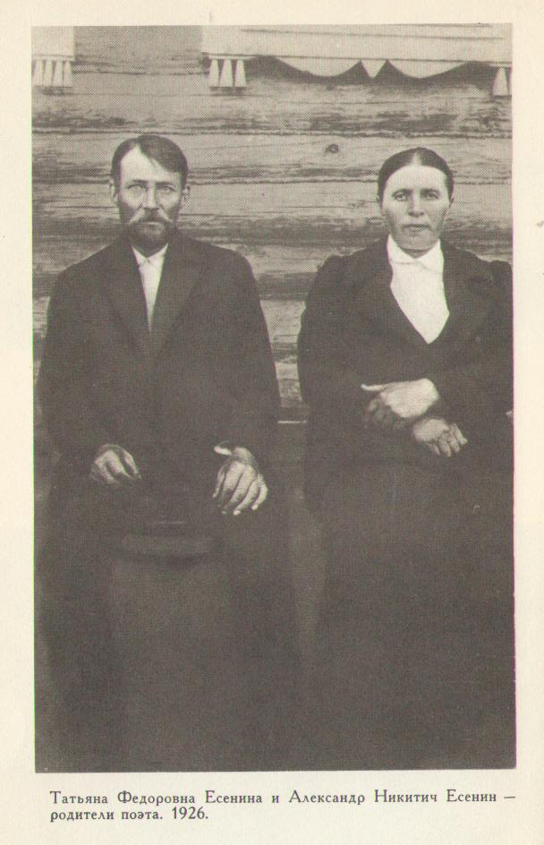
Сергей Есенин родился 21 сентября (4 октября) 1895 в селе Константиново Рязанской губернии в семье крестьянина Александра Есенина.
Александр Никитич Есенин (1873-1931)
и
Татьяна Федоровна Есенина (Титова) (1865-1955).

Slide 3
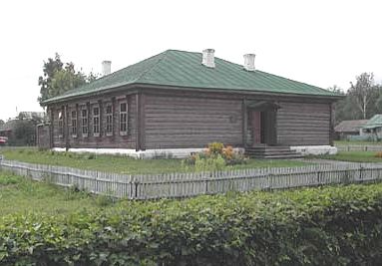
Земская начальная школа
В 1904 году Есенина отдают на обучение в Константиновское земское училище, а затем - в церковно-учительскую школу в городке Спас-Клепики (1909-12), из которой вышел "учителем школы грамоты".

Slide 4
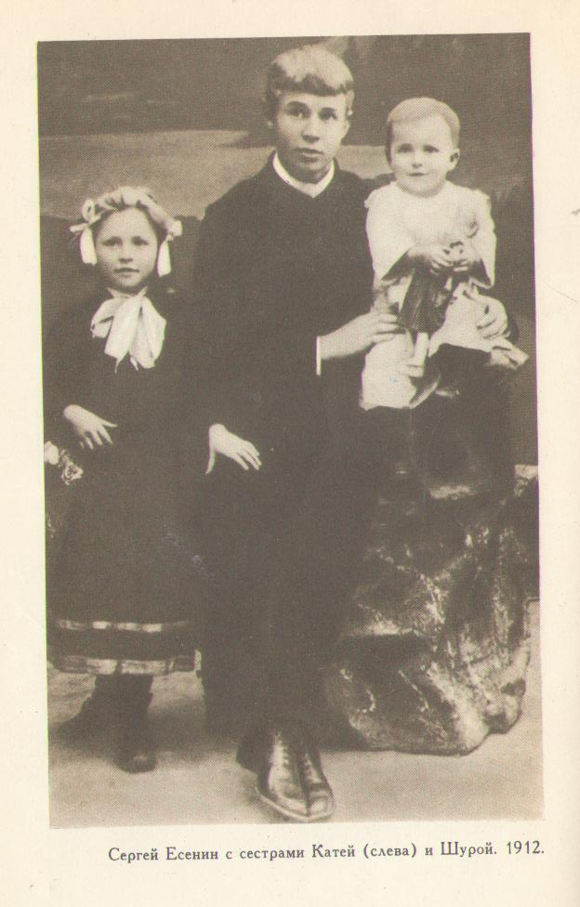
Фото из семейного альбома
Сергей Есенин
с сёстрами Катей и Шурой (1912 год)

Slide 5
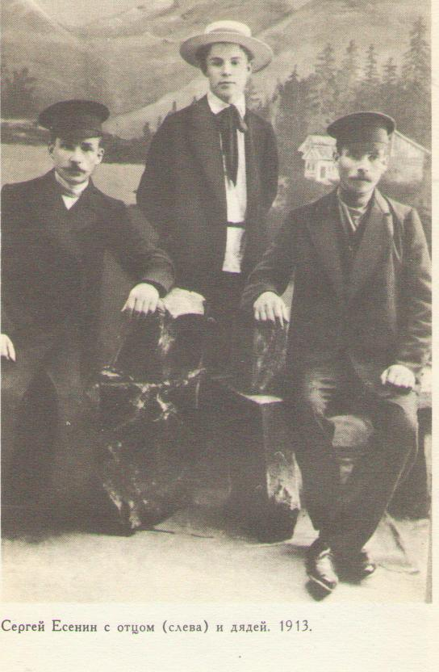
Фото из семейного альбома
Сергей Есенин с отцом и дядей (1913 год)

Slide 6

Дебют поэта
С детства слагает стихи.
Печататься начинает в
1914 в московских
детских журналах.
Первое стихотворение
"Береза".

Slide 7
Ой ты, Русь, моя родина кроткая…
Тема Родины— ведущая тема в творчестве Есенина.
“Моя лирика жива одной большой любовью — любовью к Родине. Чувство Родины — основное в моем творчестве”.

Slide 8
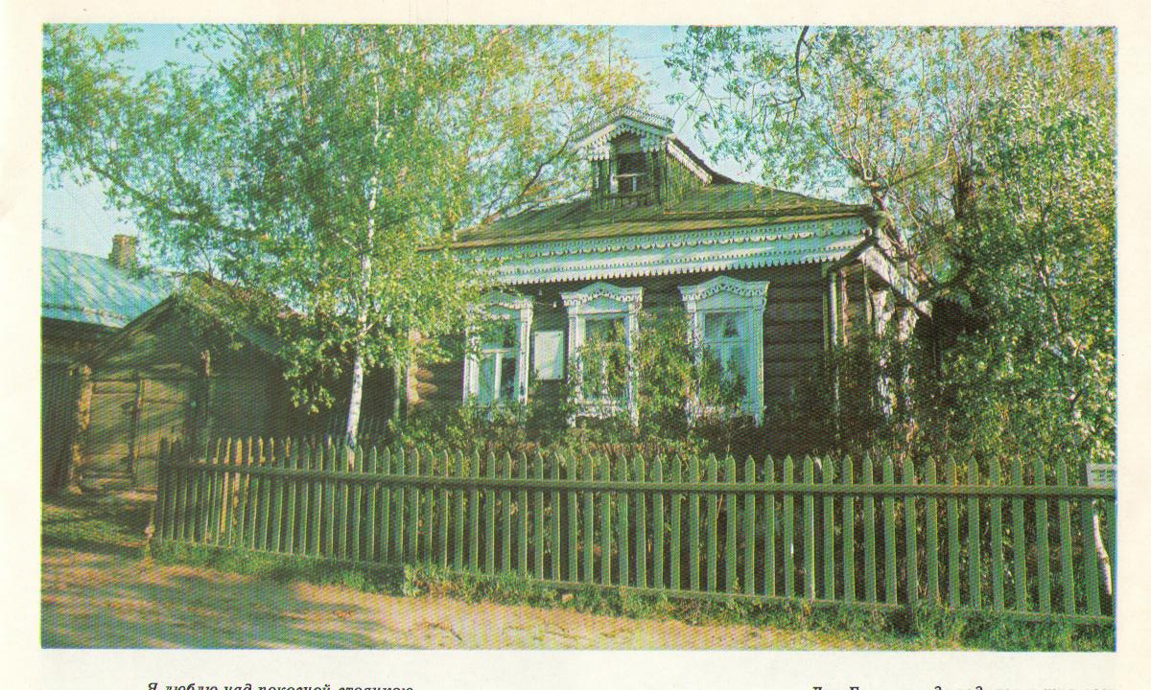
Русь деревенская
Эта улица мне знакома,
И знаком этот низенький
дом.
Проводов голубая солома
Опрокинулась над окном.
Были годы тяжёлых бедствий,
Годы буйных, безумных сил.
Вспомнил я деревенское
детство,
Вспомнил я деревенскую
синь…

Slide 9
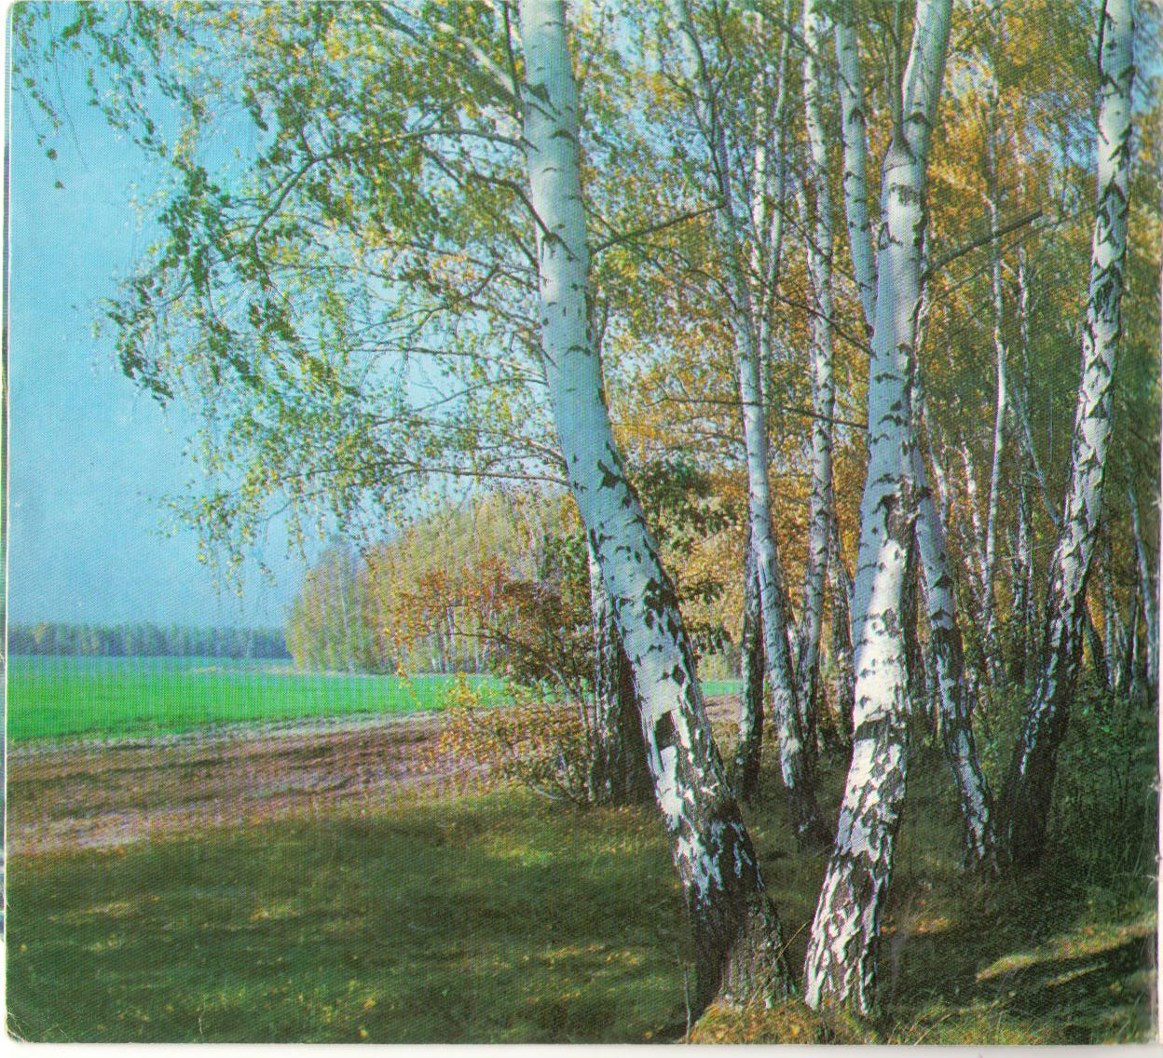
Русь - поэтическая страна
Отговорила роща
золотая
Берёзовым, весёлым
языком.
И журавли, печально
пролетая,
Уж не жалеют больше ни
о чём…

Slide 10
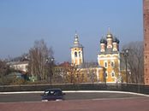
Русь многострадальная
Я не знаю, что будет
со мною,
Может в новую жизнь
не гожусь,
Но и всё же хочу я
стальною
Видеть бедную,
нищую Русь.

Slide 11
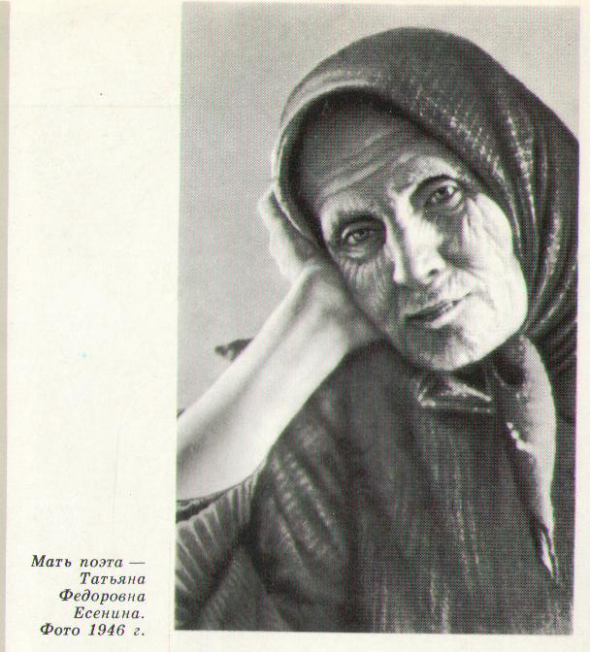

Русь – родная мать
Ты одна мне помощь
и отрада,
Ты одна мне
несказанный свет.

Slide 12
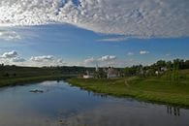
Русь - Родина
Если крикнет рать
святая:
«Кинь ты Русь,
живи в раю!»
Я скажу: «Не надо рая,
Дайте родину мою!»

Slide 13
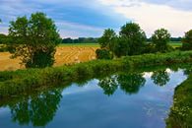
Русь – родная природа
О Русь, малиновое поле
И синь, упавшая в реку,
Люблю до радости,
до боли
Твою озёрную тоску.

Slide 14

Образ Руси многообразен
Русь - это деревня поэта, его родной дом,
Русь - прекрасная, поэтическая страна,
Русь - нищая, многострадальная Россия,
Русь - смиренная крестьянская страна,
Русь - мать, самый родной человек,
Русь - это РОДИНА.

Slide 15
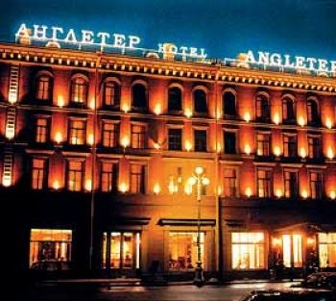
В ночь на 28 декабря 1925 года жизнь Сергея Есенина трагически оборвалась в Ленинграде, в гостинице «Англетер», при невыясненных обстоятельствах.

Slide 16
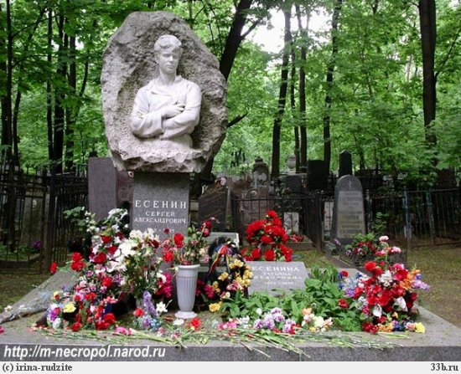
Похоронен поэт в Москве на Ваганьковском кладбище.

Slide 17
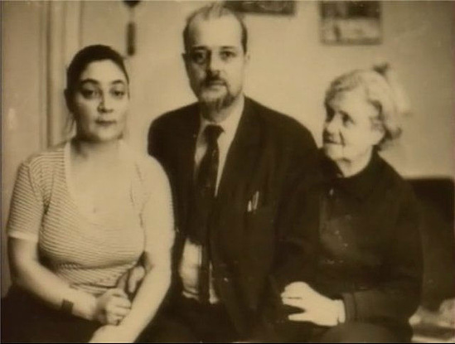
Дети С.Есенина
А.С.Есенин-Вольпин
с женой Викторией
и матерью Надеждой Давыдовной

Slide 18
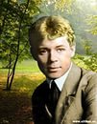
Но и тогда,
Когда во всей планете
Пройдёт вражда племён,
Исчезнет ложь и грусть,-
Я буду воспевать
Всем существом в поэте
Шестую часть земли
С названьем кратким
«Русь».

Slide 19





Я люблю есенинские строки…

Slide 20
Интернет - ресурсы
http://esenin.niv.ru/esenin/biografiya.htm
http://esenin.niv.ru/esenin/foto.htm
http://esenin.niv.ru/esenin/family.htm

